Slide 1
Natječaj za prijavu projekata organizacija civilnog društva na otocima usmjerenih na održivi razvoj otoka 2021.
Zagreb, 12. ožujka 2021.

Slide 2
Zakonodavni okvir
provodi se zakonski okvir politike razvoja otoka - Zakon o otocima (2018.)
čl. 24. odnosi se na: „Poticanje razvoja civilnog društva na otocima”
Ministarstvo potiče i stvara povoljno okruženje za razvoj civilnog društva na otocima, jačajući ulogu i kapacitete organizacija civilnog društva i podržavajući njihovo umrežavanje
čl. 24., st. 2. i 3. propisuje se izrada Programa poticanja razvoja civilnog društva na otocima i Pravilnika o provedbi Programa
financijska sredstva osiguravaju se u državnom proračunu

Slide 3
Ukratko o Programu
proširenje djelovanja Programa na sve organizacije civilnog društva na otocima (ne samo na udruge)
izrada Studije mapiranja organizacija civilnog društva na otocima
uspostava institucionalnog tijela za razvoj civilnog društva na otocima
poseban naglasak na male i slabije naseljene otoke

Slide 4
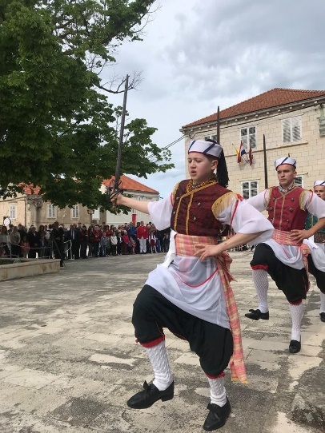
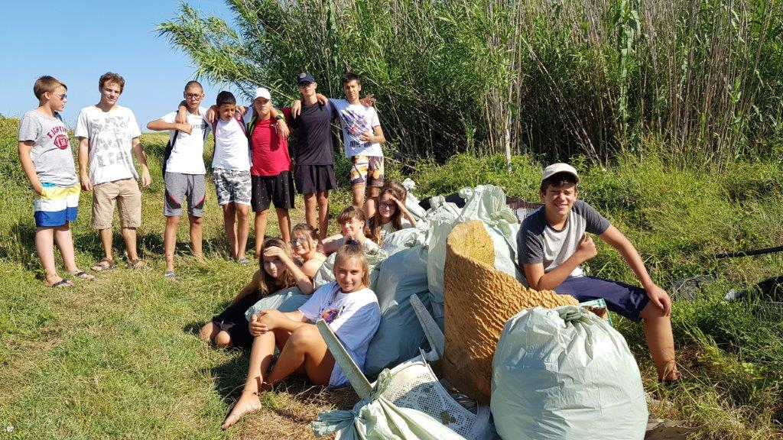
Do sada ostvareno
2008.-2019.
NASELJENIH OTOKA
IZVRŠENIH PROJEKATA
Ukupno Dodijeljena SREDSTAVA
50
368
5.131.500 kn

Slide 5
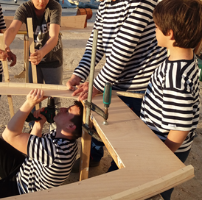
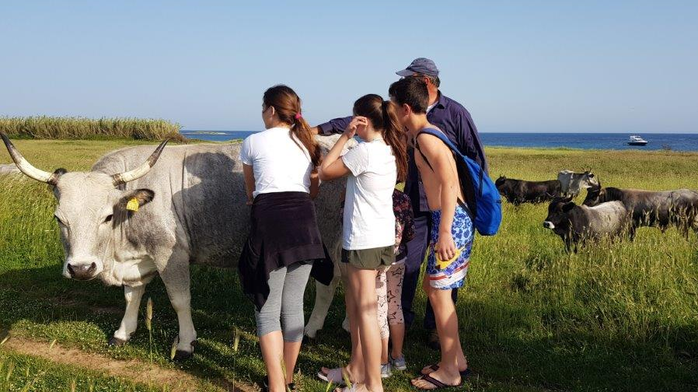
Glavne odrednice Natječaja 2021.
Cilj natječaja
financijskom podrškom omogućiti poticaj i razvoj organizacija civilnog društva na otocima
PODRŠKA PROJEKTIMA
koji donose nove ideje, modele razvoja i načine rješavanja postojećih problema na otocima
Glavne smjernice
priprema projekata organizacija civilnog društva za EU natječaje
specijalizirani natječaji usmjereni na rješavanje konkretnih problema na otocima

Slide 6
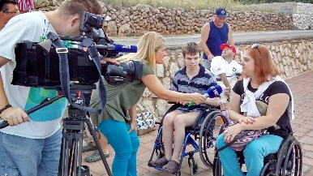
Financijska podrška Natječaj 2021.
500.000 kn
Iznos osiguranih proračunskih sredstava u 2021. godini
40.000 kn
Maksimalan planirani iznos financijske podrške po projektu
15.000 kn
Minimalan planirani iznos financijske podrške po projektu

Slide 7
Faze natječajnog postupka
1.
2.
3.
4.
OBJAVA
NATJEČAJA
ZATVARANJE NATJEČAJA
ODLUKA O DODJELI FINANCIJSKIH SREDSTAVA
UGOVORANJE PROJEKATA
svibanj/lipanj 2021.
PROVEDBA PROJEKATA
od min. 6 do max. 12 mjeseci
30 DANA
lipanj/srpanj
2021.
45 DANA
30 DANA
kolovoz 2021.
rujan 2021.

Slide 8
Natječaj 2021. - prijava
Natječaj će biti objavljen na mrežnim stranicama Ministarstva regionalnoga razvoja i fondova Europske
Natječajna dokumentacija
Natječaj (tekst)
Upute za prijavitelje
Internetska e-prijava kroz sustav Financijske podrške
https://razvoj.gov.hr
www.financijskepodrske.hr
Obrasci
Obrasci za prijavu projekta
Obrasci za procjenu projekta
Obrasci za provedbu projekta

Slide 9
DOBRA PRAKSA 1

Slide 10
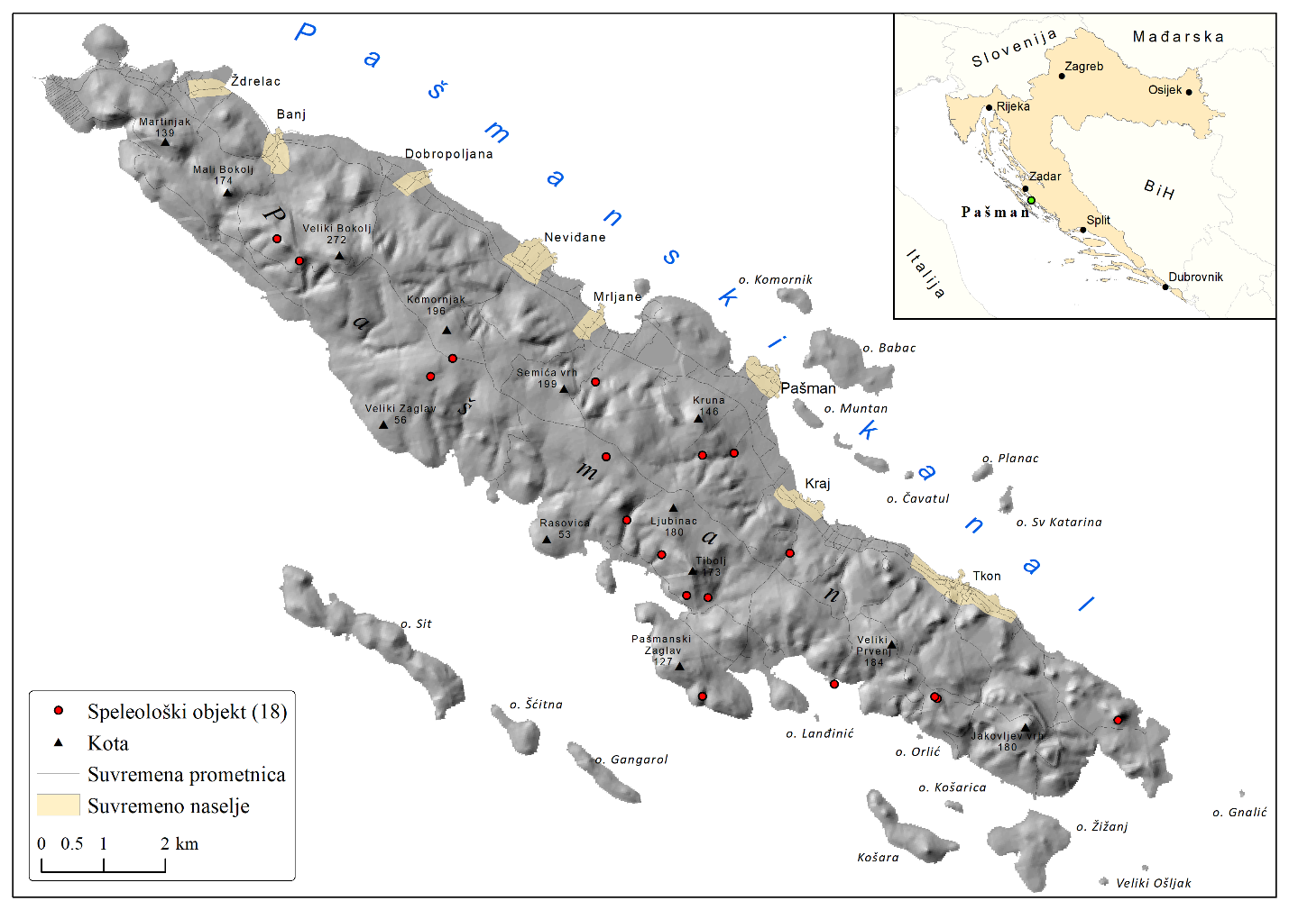
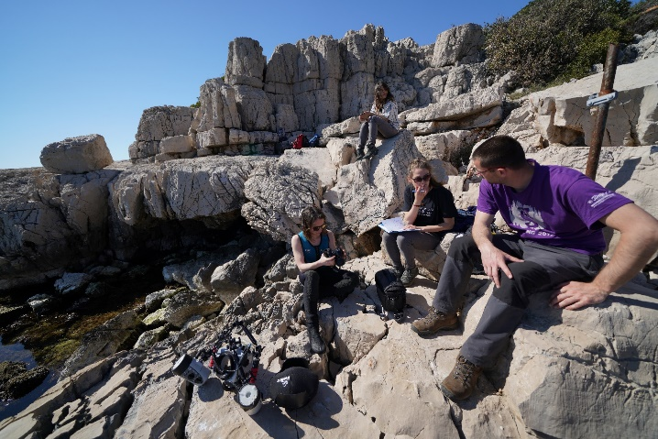
DOBRA PRAKSA 2

Slide 11
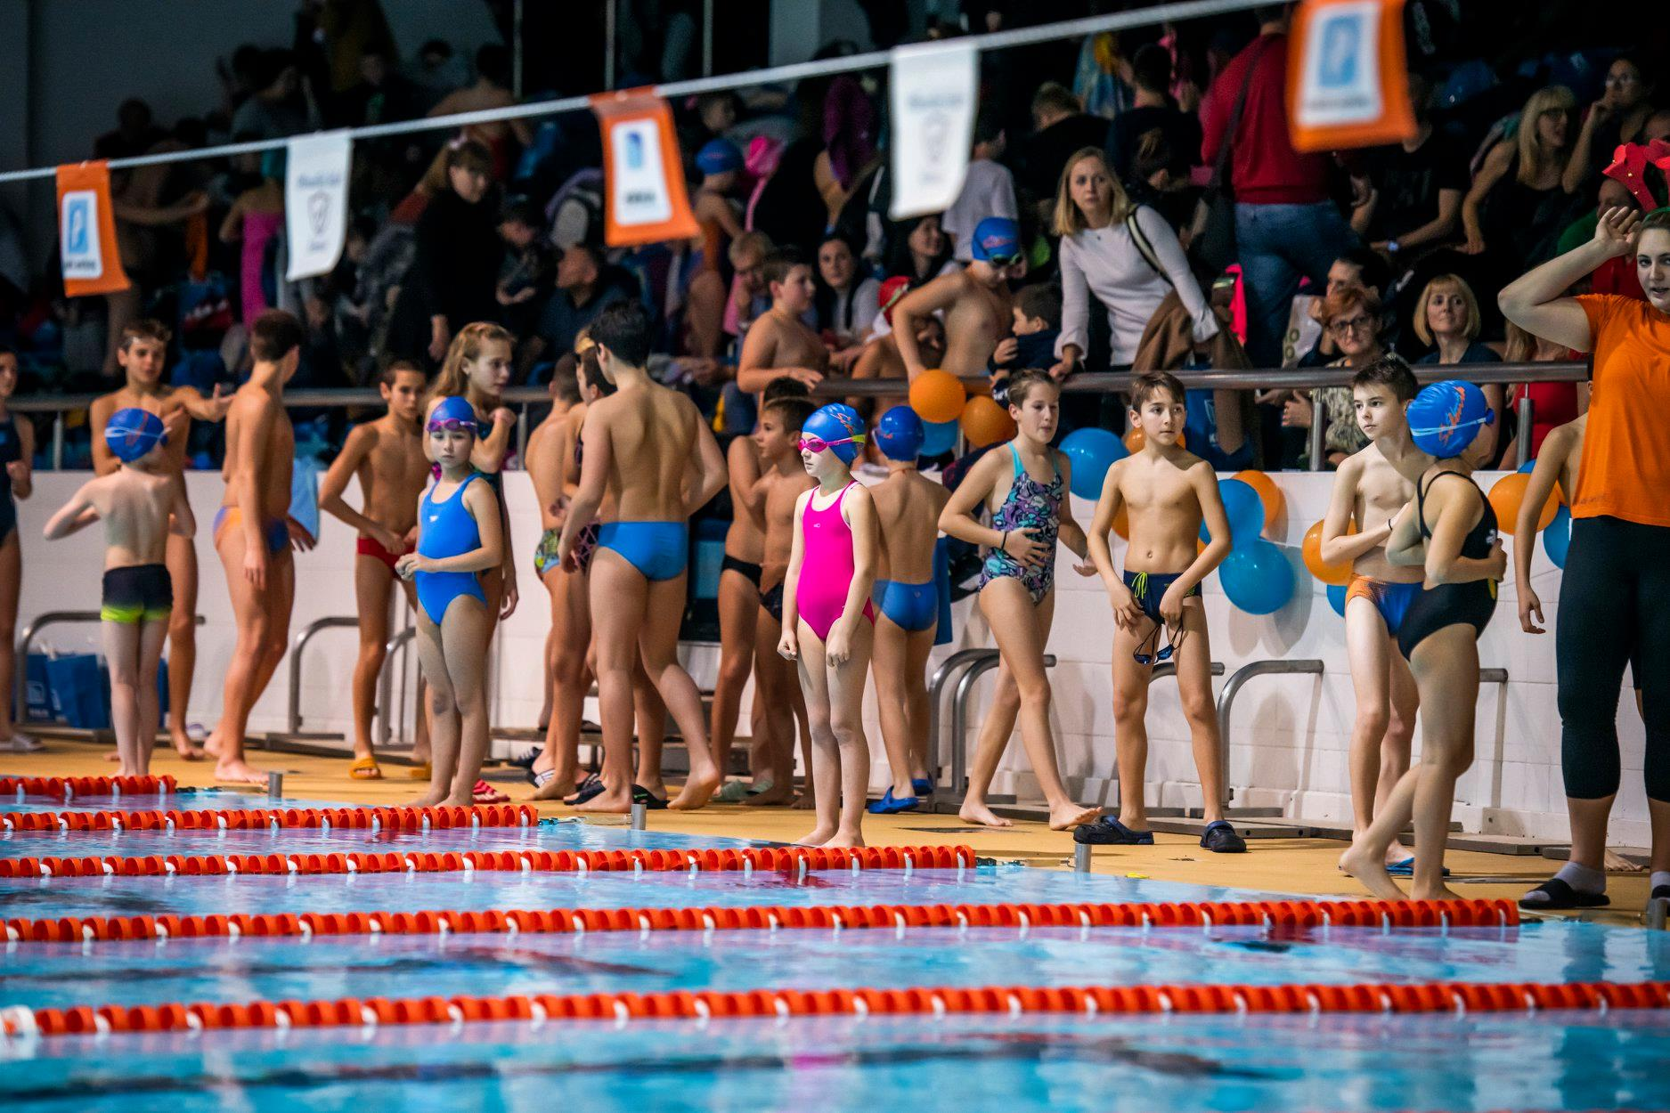
DOBRA PRAKSA 3

Slide 12
ZA SVA PITANJA I KOMENTARE STOJIMO NA RASPOLAGANJU:
otoci@mrrfeu.hr

